Slide 2
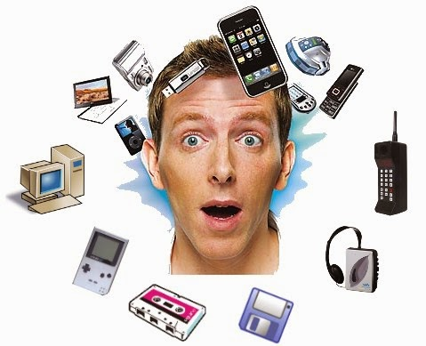
Sistema de gestão de um Supermercado
A imagem Esta Fotografia de Autor Desconhecido está licenciada ao abrigo da CC BY-ND

Slide 3
Mercado todo o processo de interação humana de troca voluntária de produtos e serviços. Onde vendedores e consumidores, se encontram para realizar operações de compra e venda através de uma unidade monetária
O Mercado pode atuar em qualquer lugar, físico ou virtual.

Slide 4
Supermercado é um grande comercio tradicional com um sistema de autosserviço que oferece uma grande variedade de produtos.
O supermercado tem vários sectores como por exemplo: Sector alimentação, sector de materiais domésticos e eletro-domésticos, sector da área eletrónica.
Então nós decidimos focar mais no sector da área eletrónica visto que tem haver com o nosso curso.

Slide 5
Bem, o nosso sistema é um software de gestão que digitaliza a operação de um varejo ou atacado (Atacado é uma modalidade de comercialização de produtos em grande escala e já o Varejo é uma modalidade de comercialização de produtos em pequena escala).
A tecnologia permite administrar a venda, o estoque, gerenciar toda operação, além de automatizar tarefas

Slide 6
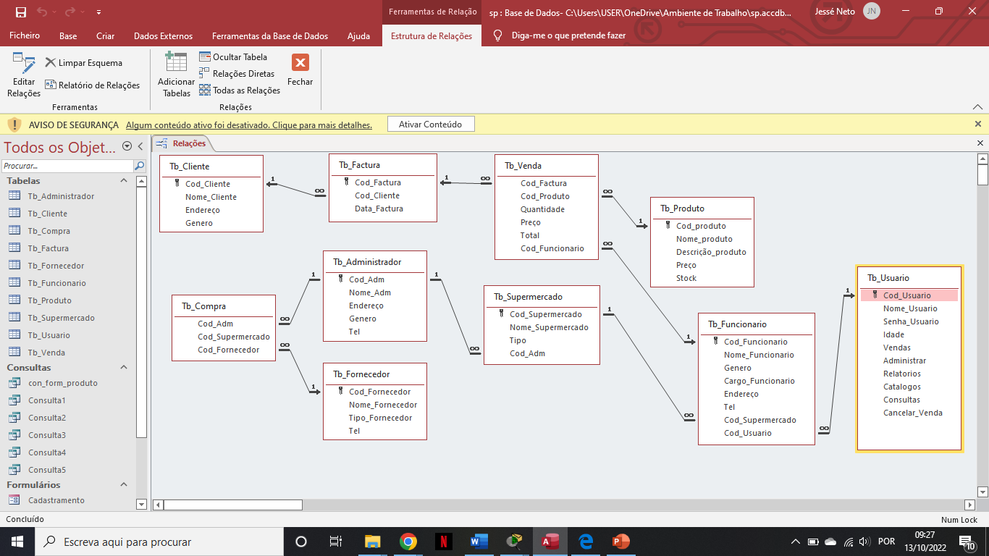

Slide 7
1
N
1
N
1
Cliente
factura
venda
N
administrador
1
Produto
N
N
Funcionário
compra
1
supermercado
fornecedor
usuário
1
N
N
N

Slide 8
Normalização na terceira forma normal
Tb.Supermercado(cod_supermercado;nome_supermercado;tipo;cod_Adm).
Tb.produto(cod_produto;nome_produto;descrição_produto;preço;strok)
Tb.Administrador(cod_Adm;nome_Adm;endereço;género;tel)
Tb.funcionário(cod_funcionário;nome_funcionário; cargo_funcionário;endereço;tel;cod_supermercado)
Tb.venda(cod_venda;cod_produto;quantidade;preço;total;cod_funcionário)
Tb.cliente(cod_cliente;nome_cliente;endereço;género)
Tb.factura(cod_factura;cod_cliente;data_factura)

Slide 9
Diagrama Entidade Relacionamento

